Slide 1
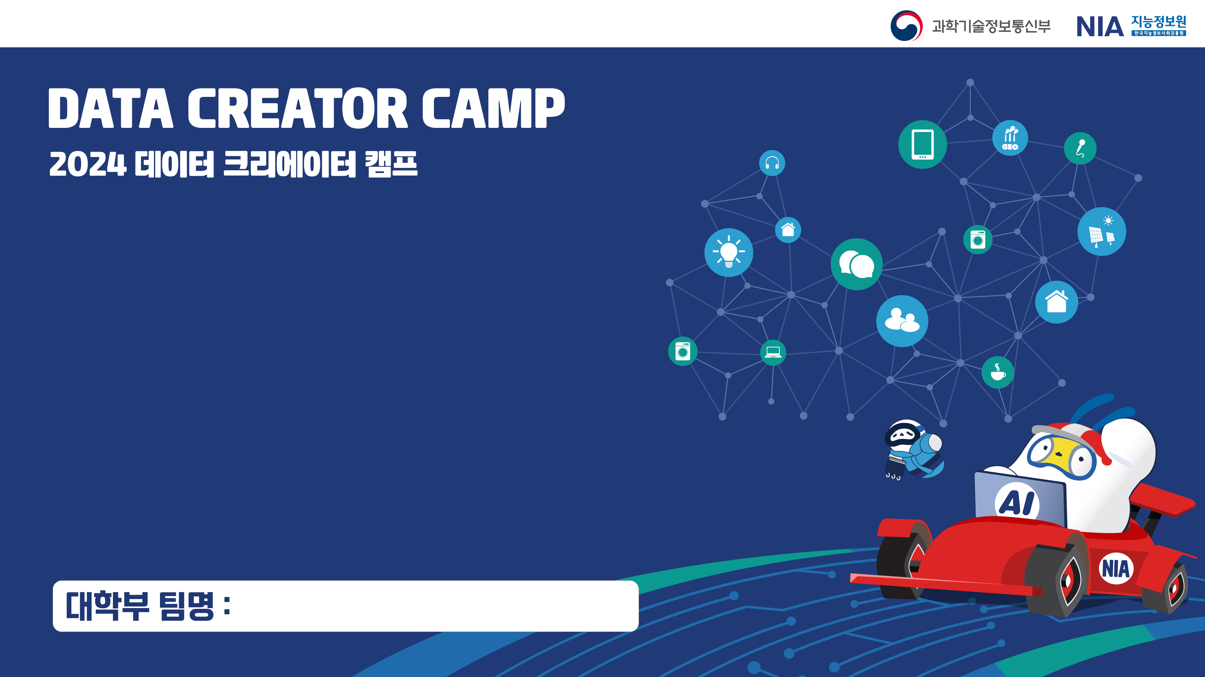
어셈블

Slide 2
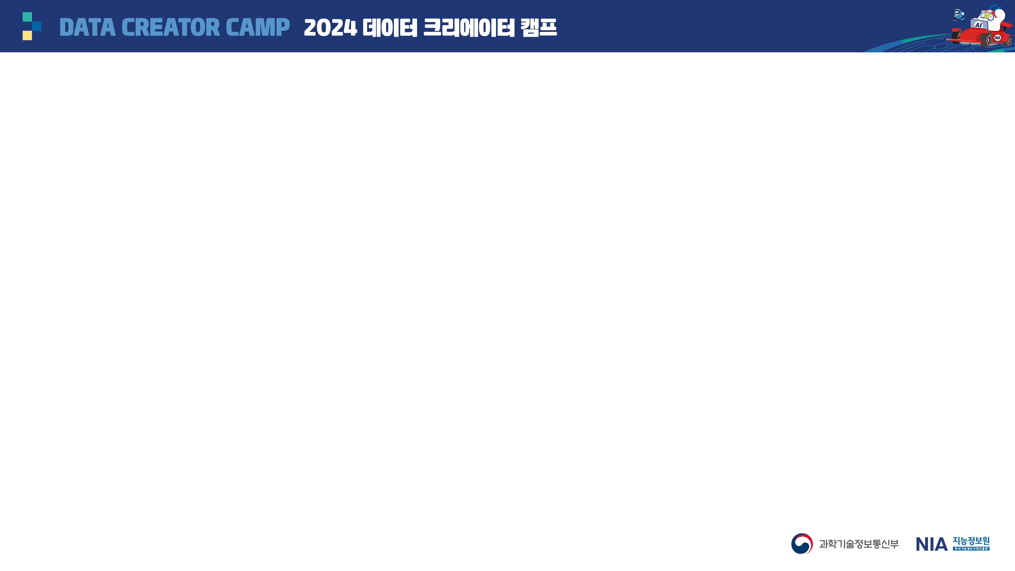
인공지능은 사람의 마음을 이해할 수 있을까?
Mission1: 패션 스타일 이미지 분류
Mission2: 패션 스타일 선호 여부 예측
Mission3: 패션 스타일 선호 여부 예측 (item-based filtering)
Practice : 팀이 접근했던 방식들
Solution : 최종적으로 접근한 방식
1

Slide 3
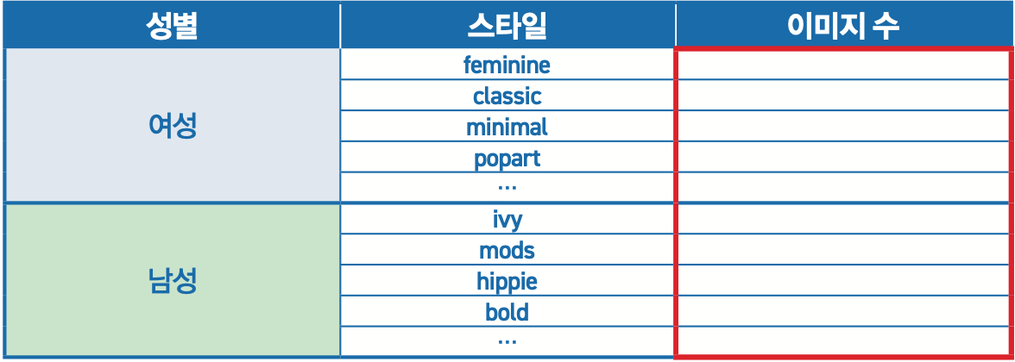
Mission 1. 패션 스타일 이미지 분류 (1-1)
주어진 이미지 데이터의 파일 명은 아래와 같은 형식이다.“{W/T}_{이미지ID}_{시대별}_{스타일별}_{성별}.jpg”이에 기반하여 “이미지ID”수 기준으로 “성별 & 스타일” 통계치를 아래 표 형식으로 기입한다.
2

Slide 4
Mission 1. 패션 스타일 이미지 분류 Solution
Key Point
파일명에서 정보 추출
데이터 집계
3

Slide 5
Mission 1. 패션 스타일 이미지 분류 Solution
파일명에서 정보 추출
파일명 분할
성별, 스타일 정보 추출
<‘_’로 분할>
“{W/T}_{이미지ID}_{시대별}_{스타일별}_{성별}.jpg”
{gender}
{style}
gender = parts[-1]
style = parts[-2]
4

Slide 6
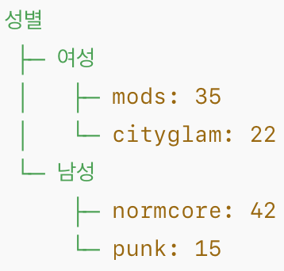
Mission 1. 패션 스타일 이미지 분류 Solution
데이터 집계
중첩 딕셔너리 구조를 통한 집계
전체 이미지 수 누적
<중첩 딕셔너리 구조>
5

Slide 7
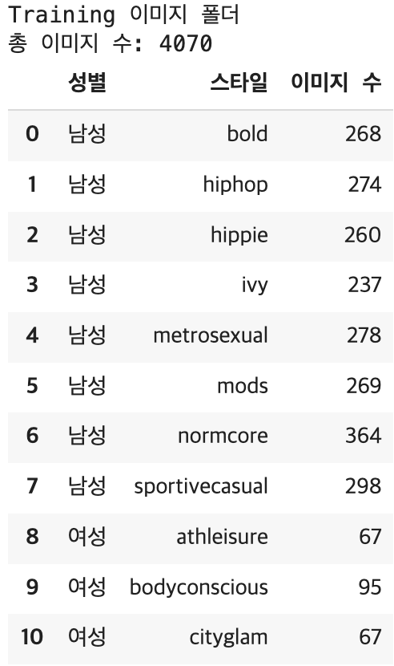
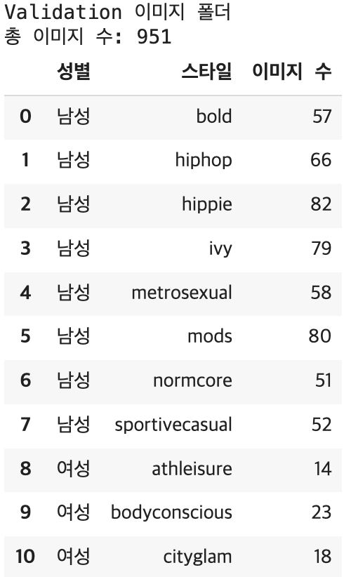
Mission 1. 패션 스타일 이미지 분류 Solution
결과
6

Slide 8
Mission 1. 패션 스타일 이미지 분류 (1-2)
ResNet-18를 활용하여 “성별 & 스타일” 단위로 클래스 분류를 수행하고 Validation 데이터에 대한 정확도를 제시한다.
ResNet-18의 parameters는 무작위로 초기화하여 사용한다.
성능을 높이기 위해 object detection, image cropping 등의 다양한
데이터 전처리 기법을 활용해도 무방하다.
7

Slide 9
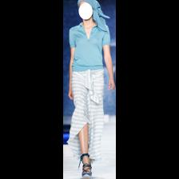
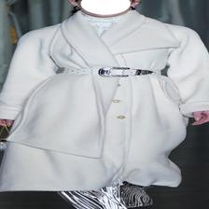
Mission 1. 패션 스타일 이미지 분류 Practice
첫번째 : 아무 전처리도 하지 않고 이미지 분류 시도
학습률 : 7% ~ 10%
학습률 : 10% ~ 15%
두번째 : 욜로와 Mask R-CNN등의 전처리 시도
8

Slide 10
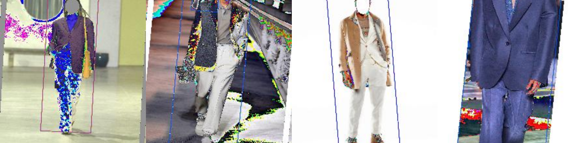
Mission 1. 패션 스타일 이미지 분류 Practice
전처리의 중요성을 깨닫고 새로운 방식의 전처리 시도하였다. 세그멘테이션도 직사각형으로 되어 배경이 남아있고 이마저도 엉성하다. 그리고 바운딩 박스를 리사이징 전에 적용시켜가지고 리사이징 하면서 다 깨져있다. 또한 RGB값이 반전되어 이상한 쨍한 색으로 나온다. 이것도 정말 여러번 시행착오를 겪다가 원인을 찾고, 해결방법을 찾았다.
OpenCV와 PIL은 채널 순서가 다르다. OpenCV는 기본적으로 BGR 순서를 사용하만,PIL.Image.open은 RGB 순서를 사용한다. 만약 OpenCV로 이미지를 로드한 후 PIL이나 torchvision을 사용해 변환할 때는 BGR을 RGB로 변경해야한다.
9

Slide 11
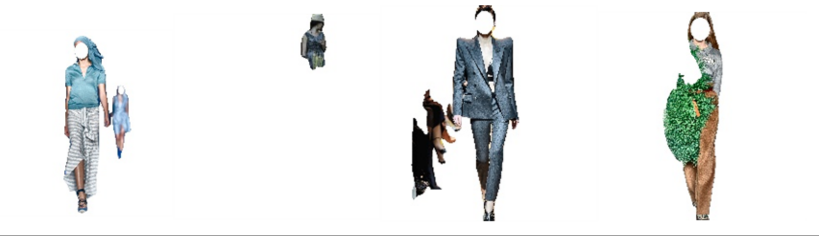
Mission 1. 패션 스타일 이미지 분류 Practice
공부를 좀더 해보고 전처리를 다시 해봤다. 전보단 훨씬 나아졌지만, 여전히 배경 제거가 제대로 안되고, 중앙사람까지 제거되어버린 경우가 10~20장에 한번꼴로 발생하였다. 그래도 전에는 아예 학습이 안되던 모델이 드디어 학습되기 시작했다. 이제 아래부터는 전처리 개선의 과정.
50% 정도의 정확도
10

Slide 12
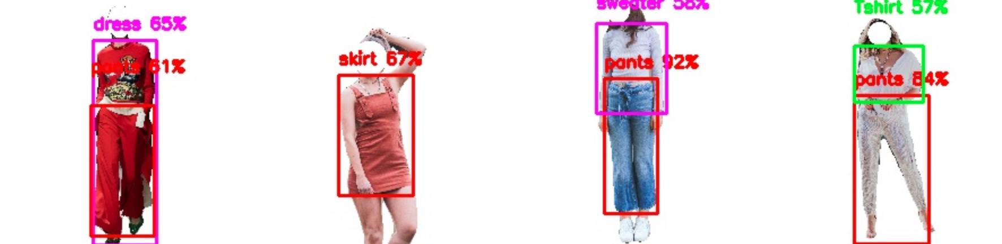
Mission 1. 패션 스타일 이미지 분류 Practice
DEEP FASHION 2 API를 이용해 세그멘테이션된 사진에 패션 아이템을 객체인식해 바운딩 박스와 라벨을 씌우려고 시도.
오히려 정확도가 떨어지는 결과 발생
11

Slide 13
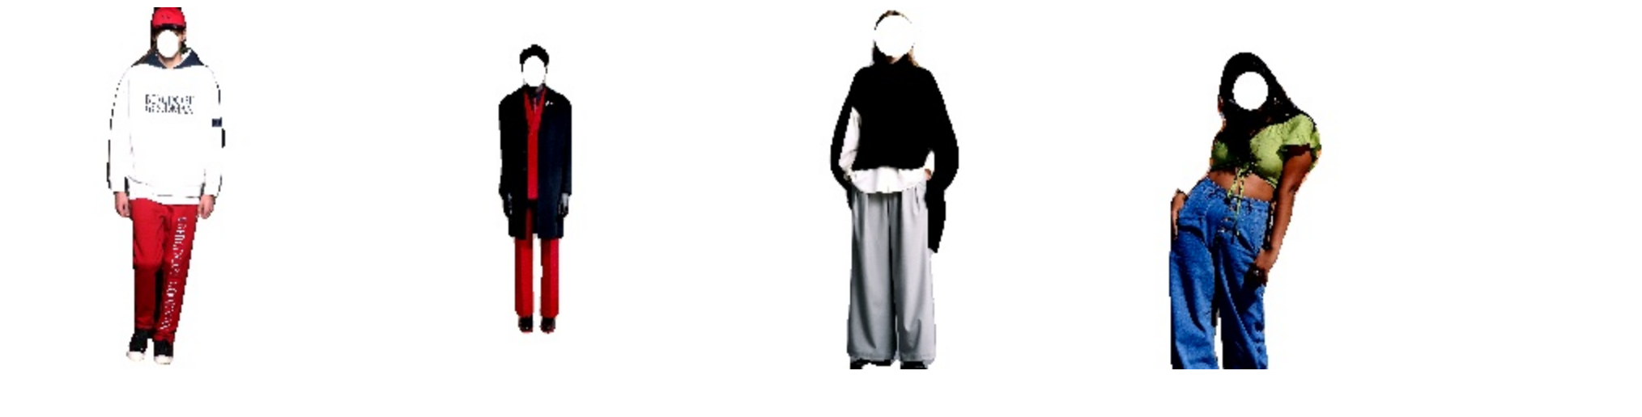
Mission 1. 패션 스타일 이미지 분류 Practice
ResNet50 백본을 사용하는 DeepLabV3를 이용해서 가장 큰 사람을 객체 인식해서 세그멘테이션 => 224x224로 높은 품질의 리사이징 (INTER_LANCZOS4 사용)=>원래는 중심 인물로 객체 인식을 했었는데, 객체 인식 방식을 바꾸니까 사람이 인식이 안돼서 흰배경만 나오던 현상을 99.9% 해결함.
세그멘테이션 품질 개선 버전 전처리 결과물. 배경이 깔끔하게 날아간 모습. 정확도 향상
실제로 정확도 향상에 엄청난 영향을 줌 54퍼에서 64퍼까지 오름. 인공지능 딥러닝에 있어서, 이게 어떤 데이터인지, 불균형이 잇는지, 어떻게 전처리를 해야할지, 어떻게 모델에 학습을 시킬지, 어떻게 전처리를 해야 모델이 쉽게 학습할지 이런거 생각하고 데이터를 다루고 분석하고 전처리하는게 엄청나게 중요하다는걸 깨달음. 결과에도 지대한 영향이 있고, 이번껀 특히 데이터셋 수가 클래스에 비해 현저히 모자라서 전처리가 크게 작용했다. 4070장의 사진 하나하나가 소중하게 작용하는데 다 세그멘테이션돼서 흰사진이 되어버려서 귀중한 데이터셋을 낭비하는걸 줄임
12

Slide 14
Mission 1. 패션 스타일 이미지 분류 Solution
Key Point
클래스 목록 및 스타일 매핑 설정
데이터셋 클래스 정의
데이터 증강
모델 정의
학습 설정
데이터 전처리
13

Slide 15
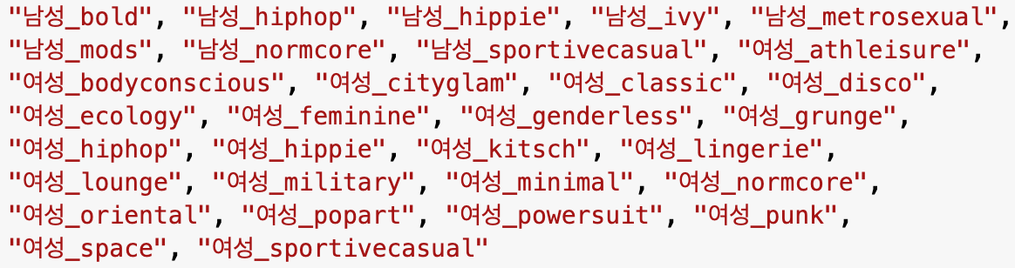
Mission 1. 패션 스타일 이미지 분류 Solution
클래스 목록 및 스타일 매핑 설정
클래스 목록
스타일 매핑
총 31개의 성별 및 스타일 조합으로 구성된 클래스 목록
“남성_bold”
“여성_athleisure”
‘0’
‘8’
14

Slide 16
Mission 1. 패션 스타일 이미지 분류 Solution
데이터셋 클래스 정의
파일명에서 정보 추출
레이블 매핑
<‘_’로 분할>
“{W/T}_{이미지ID}_{시대별}_{스타일별}_{성별}.jpg”
{gender}
{style}
고유한 숫자로 매핑
gender = parts[-1]
style = parts[-2]
15

Slide 17
Mission 1. 패션 스타일 이미지 분류 Solution
데이터 증강
트레이닝 데이터 변환
검증 데이터 변환
학습 데이터
좌우 뒤집기
좌우 회전
무작위 자르기 및 리사이즈
검증 데이터
증강을 최소화
16

Slide 18
Mission 1. 패션 스타일 이미지 분류 Solution
모델 정의
모델 아키텍처
드롭아웃
<Resnet-18의 구조>
Input
(224x224)
Conv
+
BatchNorm
+
ReLU
Residual
Block 1
(x2conv)
Residual
Block 2
(x2conv)
Residual
Block 3
(x2conv)
Residual
Block 4
(x2conv)
512D-Output
17

Slide 19
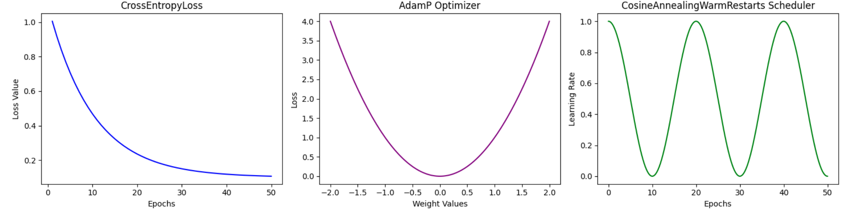
Mission 1. 패션 스타일 이미지 분류 Solution
학습 설정
손실 함수
AdamP 옵티마이저
스케줄러
18

Slide 20
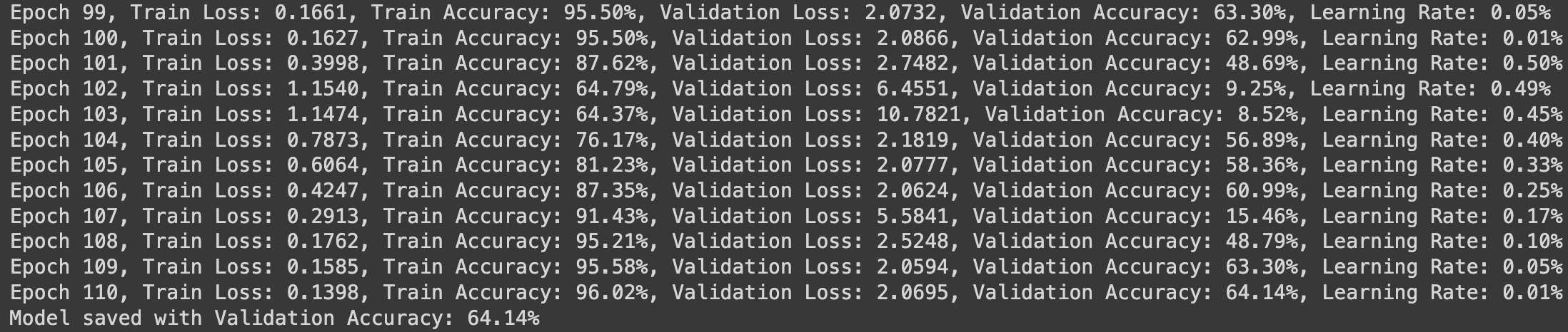
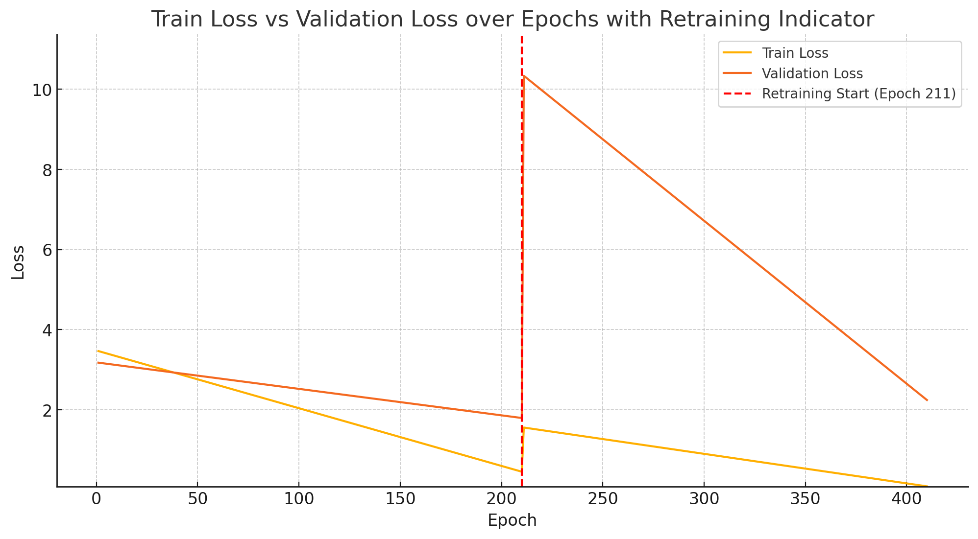
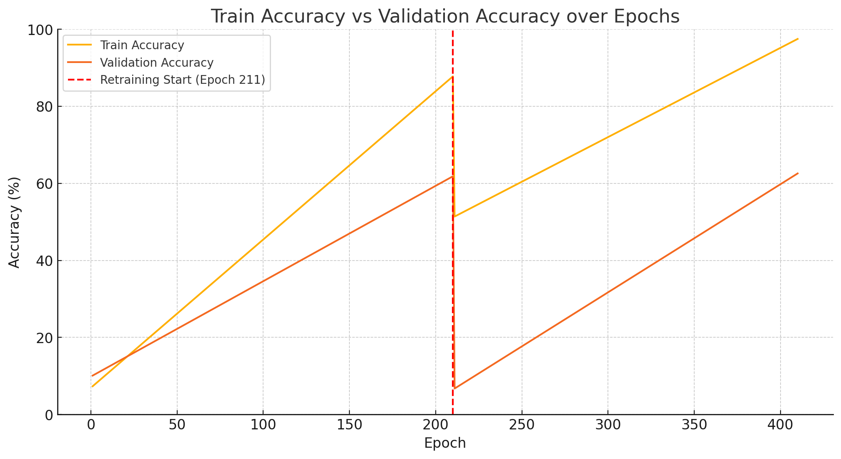
Mission 1. 패션 스타일 이미지 분류 Solution
결과
19

Slide 21
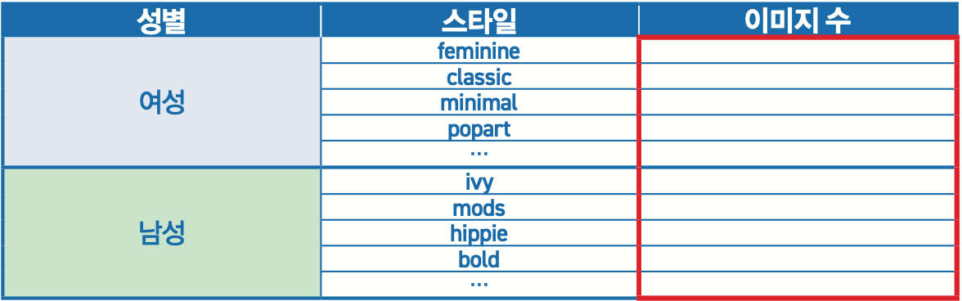
Mission 2. 패션 스타일 선호 (2-1)
주어진 라벨링 데이터의 파일 명은 아래와 같은 형식이다.“{W/T}_{이미지ID}_{시대별}_{스타일별}_{성별}_{설문ID}.json”이에 기반하여 “설문ID” 수 기준으로 “성별 & 스타일” 통계치를 아래 표 형식으로 기입한다.
이때 주어진 이미지 데이터에 존재하는 “이미지ID”를 식별하여 유효한 라벨링 데이터 대상으로만 통계치를 구해야 한다.
20

Slide 22
Mission 2. 패션 스타일 선호 여부 예측 Solution
Key Point
유효한 이미지 ID 수집
21

Slide 23


Mission 2. 패션 스타일 선호 여부 예측 Solution
유효한 이미지 ID 수집
지정된 폴더 내 모든 파일 순회
패턴 일치 확인
Valid_image_ids
22

Slide 24
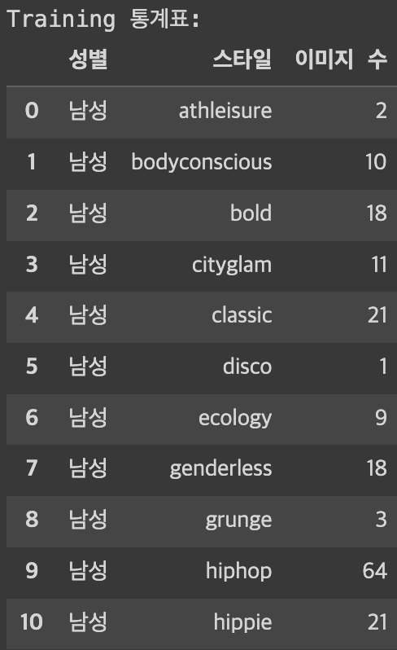
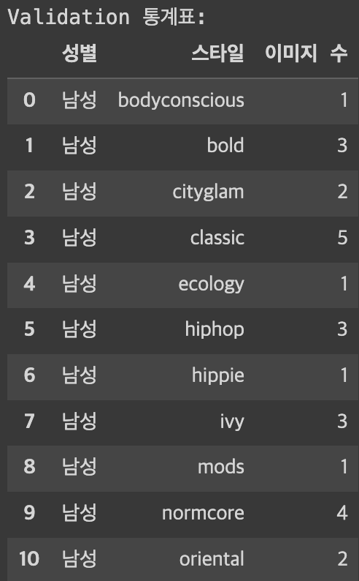
Mission 2. 패션 스타일 선호 여부 예측 Solution
결과
23

Slide 25
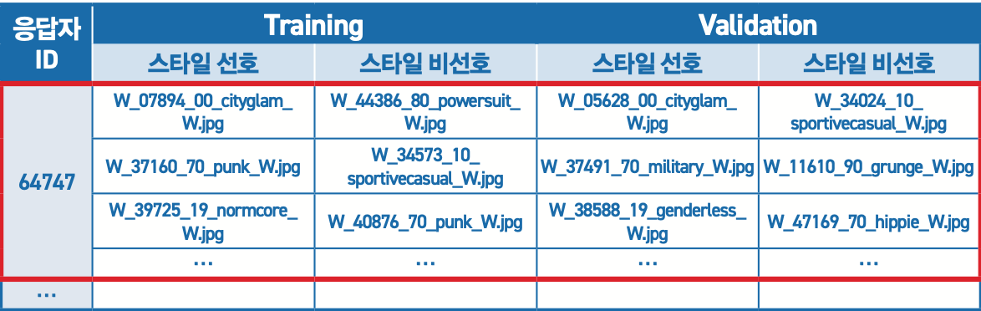
Mission 2. 패션 스타일 선호 (2-2)
2-1에서 구한 유효한 라벨링 데이터만 따로 분리하여 아래와 같이100명 응답자의 “스타일 선호 정보표”를 구한다. 파일은 json 포맷으로 되어 있으며 json 필드 중, “응답자ID”는 “user>R_id”로 알 수 있고, “스타일 선호 여부”는 “item>survey>Q5”로 알 수 있다.
스타일 선호도 값은 “1: 비선호”, “2: 선호”이다.
24

Slide 26
Mission 2. 패션 스타일 선호 여부 예측 Solution
Key Point
응답자별 상위 100명을 추출하는 함수
스타일 선호 정보 DataFrame 생성
25

Slide 27
Mission 2. 패션 스타일 선호 여부 예측 Solution
응답자별 상위 100명을 추출하는 함수
응답자별 데이터 개수 집계
상위 N명 추출
26

Slide 28
Mission 2. 패션 스타일 선호 여부 예측 Solution
스타일 선호 정보DataFrame 생성 및 출력
상위 응답자 데이터 필터링
선호 및 비선호 스타일 분류
“E_id”
“imgName”
“item”
“user”
“imgName”
“era”
“style”
“gender”
“survey”
“Q5”
27

Slide 29
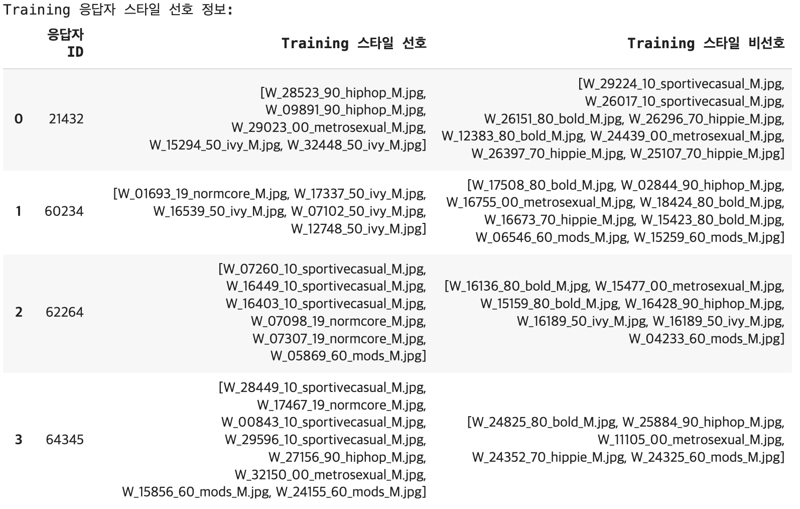
Mission 2. 패션 스타일 선호 여부 예측 Solution
결과
28

Slide 30
Mission 3. 패션 스타일 선호 여부 예측 (3-1)
추천 시스템의 기본인 협업 필터링 (Collaborative Filtering)은 크게 user-basedfiltering, item-based filtering 방식으로 나뉘어져 있다. 각각에 대해서 이해하고,2-2에서 구해 본 응답자의 “스타일 선호 정보표”를 토대로 Validation 데이터 내 응답자의“스타일 선호 여부 예측” 문제를 2가지 기법으로 어떻게 적용해 볼 수 있고, 서로 비교하여어떤 장단점을 갖는지 설명한다.
29

Slide 31
Mission 3. 패션 스타일 선호 여부 예측 item-based filtering
아이템 기반 필터링 (Item-based Filtering): 사용자들이 선호하는 항목 간의 유사성을 분석하여, 사용자가 좋아하는 항목과 유사한 다른 항목을 추천하는 방법이다. 이 방식은 사용자들 간의 유사성보다는 아이템 간의 관계에 초점을 맞춘다.
적용 방법
유사성 측정: 사용자가 선호한 스타일(2)을 바탕으로 스타일 간의 유사성을 계산한다.예를 들어, 코사인 유사도(cosine similarity) 또는 자카드 유사도(Jaccardsimilarity) 등을 사용하여 스타일 간의 관계를 분석한다.
추천 생성: 사용자가 선호하는 스타일과 유사한 다른 스타일을 추천한다. 사용자가 A 스타일을 선호한다면, A 스타일과 유사한 B, C, D 스타일을 추천할 수 있다.
30

Slide 32
Mission 3. 패션 스타일 선호 여부 예측 item-based filtering
장점
단점
사용자의 자신의 평가 데이터를 활용하여 추천을 수행하기 때문에 더 관련성 높은 추천제공한다.
이웃 사용자의 정보가 익명으로 처리되기 때문에 설명하기 어렵다.
다양한 항목을 추천할 가능성이 높아 추천 목록의 다양성 더 커진다.
스타일 간의 관계에 의존: 스타일 간의 유사성을 제대로 분석하지 못하면 추천의 품질이 떨어질 수 있다.
비선호 정보에 덜 의존: 비선호 스타일에 대한정보가 부족하더라도, 이미 선호한 스타일을 기반으로 추천이 이루어지므로 추천의 질이 비교적 안정적이다.
스타일 간의 특성 활용: 스타일의 특성을 분석하여 유사한 스타일을 추천함으로써, 사용자의 취향을 잘 반영할 수 있다.
31

Slide 33
Mission 3. 패션 스타일 선호 여부 예측 user-based filtering
사용자 기반 필터링 (User-based Filtering): 비슷한 취향을 가진 사용자들 간의 관계를 분석하여, 유사한 사용자가 선호하는 항목을 추천하는 방법이다. 이 방식은 사용자의 과거 선호도와 다른 사용자의 행동을 기반으로 추천을 생성한다.
적용 방법
유사 사용자 측정: 사용자의 선호(2)와 비선호(1) 데이터를 바탕으로 유사한 사용자를 찾는다. 이때, 사용자의 비선호 정보도 포함하여 유사성을 분석한다.
추천 생성: 유사한 사용자가 선호하는 스타일을 추천한다. 예를 들어, 사용자가 B 스타일을 비선호하는 경우, 그와 비슷한 사용자가 선호하는 다른 스타일을 추천할 수 있다.
32

Slide 34
Mission 3. 패션 스타일 선호 여부 예측 user-based filtering
장점
단점
개인화된 추천: 사용자의 취향을 반영한 추천이 가능하여, 개인화된 경험을 제공할 수 있다. → 추천의 이유를 명확하게 설명할 수 있다.
비선호 정보의 영향: 비선호(1) 스타일에 대한 정보가 많지 않으면, 유사한 사용자를 찾기 어려워질 수 있으며, 이는 추천의 질 저하로 이어질 수 있다.
사용자 간의 관계 활용: 비슷한 취향을 가진 사용자들 간의 추천을 통해 다양한 스타일을추천할 수 있다.
데이터 sparsity 문제: 사용자 수가 적거나 비선호 데이터가 부족할 경우, 유사한 사용자를 찾기가 힘들어질 수 있다. 이는 추천의 신뢰성을 떨어뜨릴 수 있다.
다른 사용자의 평가를 바탕으로 추천이 이루어지므로 정확도가 떨어질 수 있다.
33

Slide 35
Mission 3. 패션 스타일 선호 여부 예측 (3-2)
3-1에서 살펴 본 기법 중, item-based filtering을 직접 구현해본다. “이미지 간 유사도”(image2image)만을 활용하여 Validation 데이터 내 응답자의 “스타일 선호 여부 예측”문제를 수행하고 성능을 측정한다.
1-2에서 학습한 ResNet-18의 중간 layer 값을 활용하여 각 이미지의 feature vector를 구하고, 벡터 연산을
통해 이미지 간 유사도를 구해볼 수 있다.
예측 문제에서 활용한 파라미터 및 임계 값 등의 수치를 정확하게 제시한다.
34

Slide 36
Mission 3. 패션 스타일 선호 여부 예측 Practice
Item base filtering 을 하기 위해서는 2-2에서 유효한 데이터 셋을 뽑아내야 하지만 학습을 시킬 라벨 데이터셋이 이미지 데이터 셋보다 압도적으로 많으므로 이미지 데이터셋을 강제로 늘려서 접근
첫번째 시도 : 정확도 100% 레이블을 확인해봤더니 모두 실제 선호도와 예측 선호도 0(비선호)으로 찍혀 있었다. 이래서 0이랑 0만 비교하니까 다 똑같아서 100%가 나온것이다. 이는 엑셀 파일을 제대로 못읽고 있다는것이다.
35

Slide 37
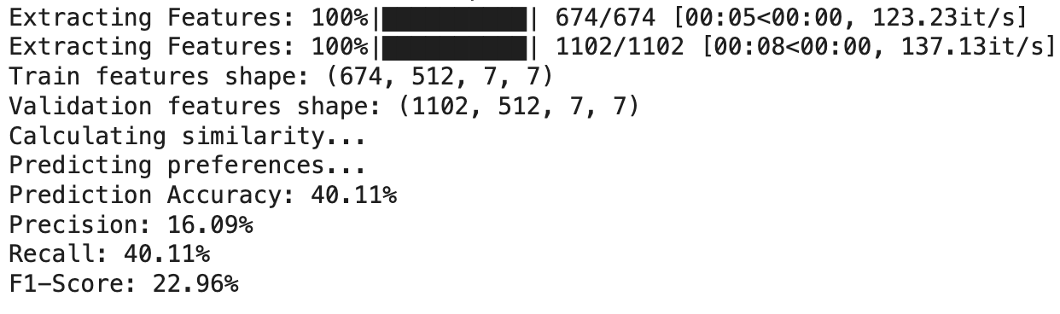
Mission 3. 패션 스타일 선호 여부 예측 Practice
기존 csv 파일을 읽는 버전에서 xlsx를 읽는 버전으로 바꿈. csv에서 구조적인 오류가 있다고 판단 => 2-2 를 xlsx 기반으로 결과물을 만들게 수정. xlsx 파일속 칼럼을 row 함수로 추출. 리스트로 변환.
두번째 시도 : 정확도 40%
36

Slide 38
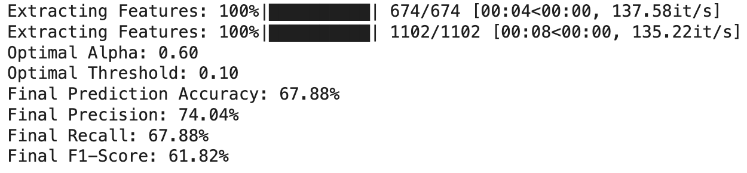
Mission 3. 패션 스타일 선호 여부 예측 Practice
일단 아웃오브메모리 방지해서 배치 나눠서 돌림. 기존의 코사인 유사도에 유클리디안 거리를 추가해 유사도 계산최적 alpha 값과 threshold 값을 찾고 이를 기반으로 돌아감.
두번째 시도 : 정확도 67.88%
37

Slide 39
Mission 3. 패션 스타일 선호 여부 예측 Solution
Key point
초기 설정 및 ResNet 특징 추출기 클래스
이미지 전처리 파이프라인 정의 및 전처리 함수
엑셀 파일로부터 선호 데이터 추출
특징 벡터 추출 및 유사도 계산
38

Slide 40
Mission 3. 패션 스타일 선호 여부 예측 Solution
초기 설정 및 ResNet 특징 추출기 클래스 정의
초기 설정 및 ResNet 특징 추출기 클래스
FC 레이어 제거 후 512D 특징 벡터가 출력
Input
(224x224)
Conv
+
BatchNorm
+
ReLU
Residual
Block 1
(x2conv)
Residual
Block 2
(x2conv)
Residual
Block 3
(x2conv)
Residual
Block 4
(x2conv)
512D-Output
39

Slide 41
Mission 3. 패션 스타일 선호 여부 예측 Solution
이미지 전처리 파이프라인 정의 및 전처리 함수
224x224 리사이즈 및 정규화
파이프 라인을 통한 전처리
Input
Resize
(224x224)
Tensor
변환
정규화
40

Slide 42
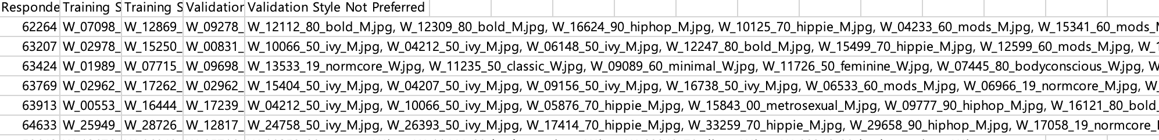
Mission 3. 패션 스타일 선호 여부 예측 Solution
엑셀 파일로부터 선호 데이터 추출
응답자의 선호/ 비선호 스타일 추출
응답자 Id를 키로 하여 리스트 형태로 저장
42

Slide 43
Mission 3. 패션 스타일 선호 여부 예측 Solution
특징 벡터 추출 및 유사도 계산
Training
Image
Set
ResNet-18
512D
Feature Vector
Cosine
Similarity Calculation
Similarity
Scores Matrix
Validation
Image
Set
ResNet-18
512D
Feature Vector
43

Slide 44
Mission 3. 패션 스타일 선호 여부 예측 Solution
결과
43

Slide 45
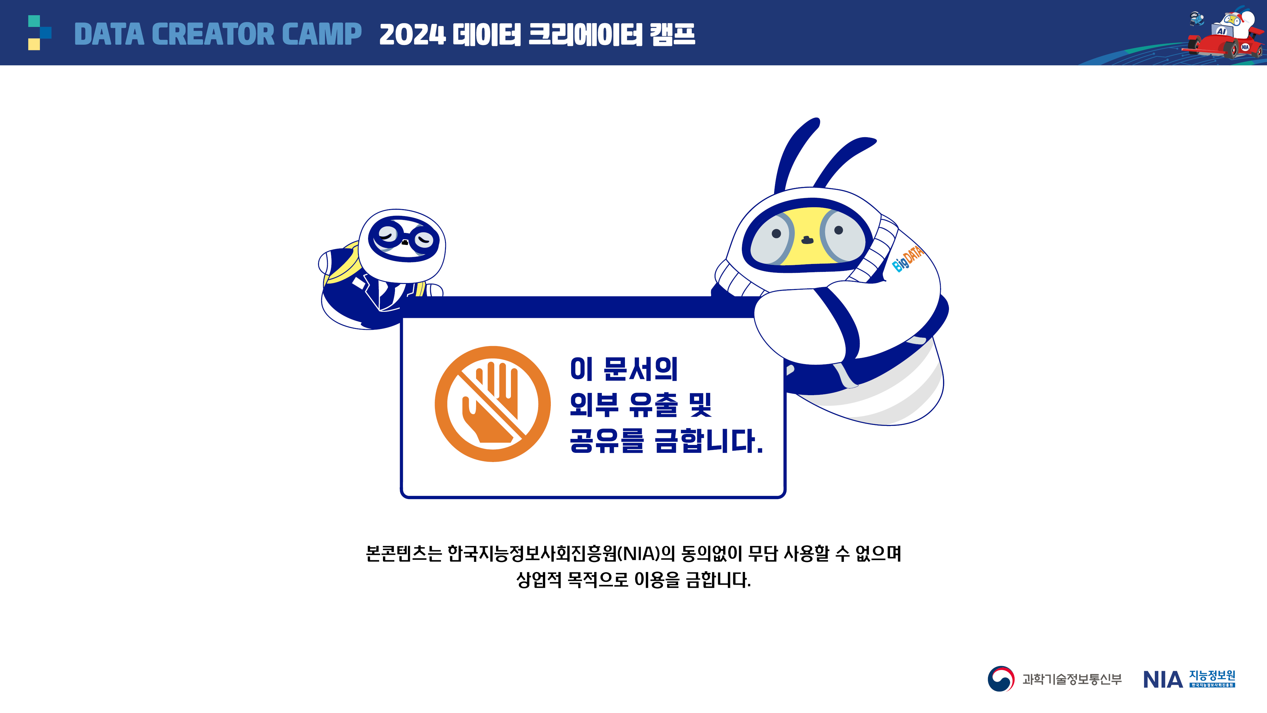

Slide 46


